Slide 1
화면 구현
2022/10/13(화)
김지홍

Slide 2
목차
프로젝트생성
화면구현
기능 구현
실행

Slide 3

문제 1. 프로젝트 생성

Slide 4

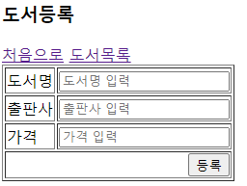
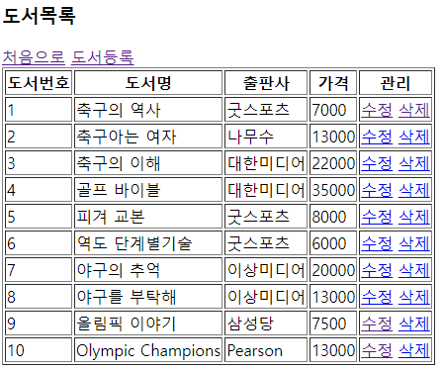
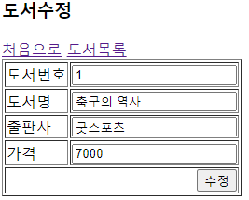
문제 2. 화면 구현

Slide 5
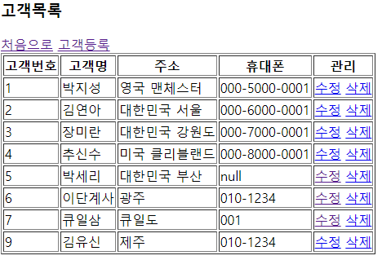
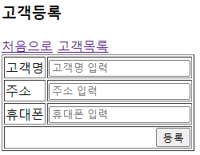
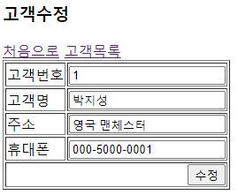
문제 2. 화면 구현

Slide 6
문제 3. 기능 구현

Slide 7
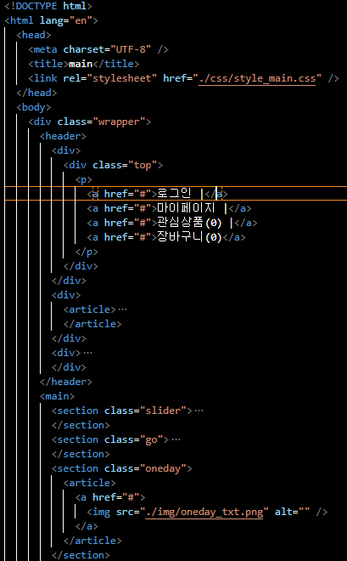
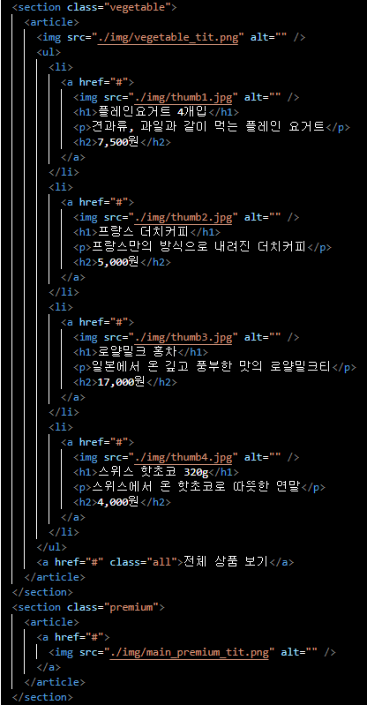
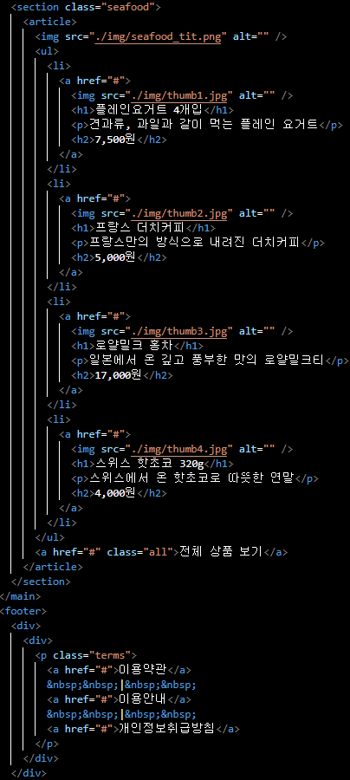
문제 3. 화면 UI
main.html

Slide 8

문제 3. 화면 UI
main.html

Slide 9

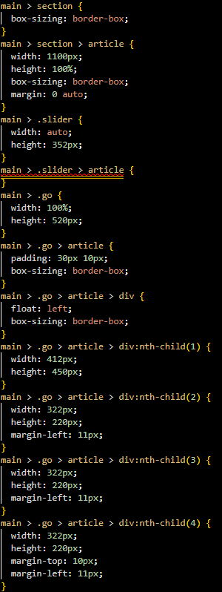
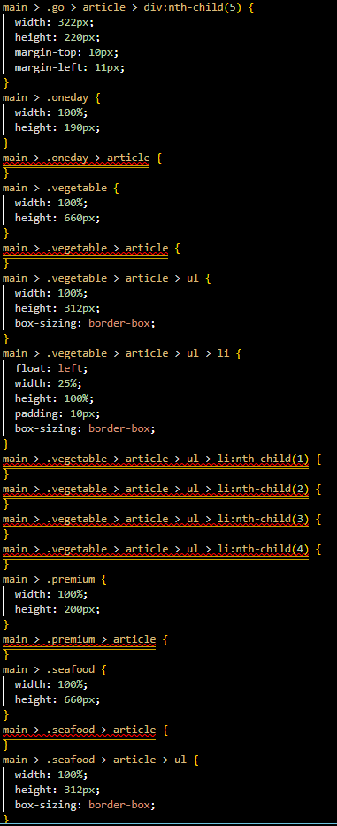
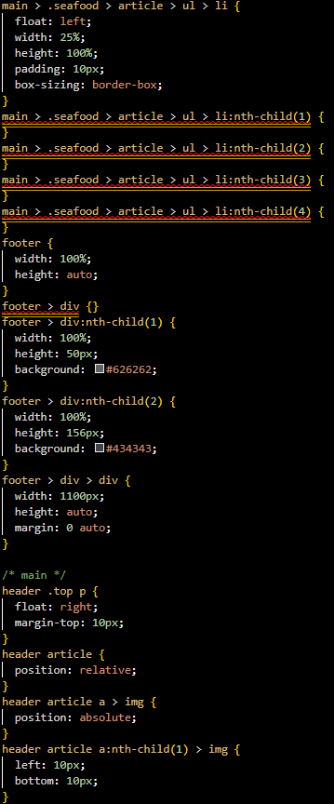
문제 3. 화면 UI
Style_main.css

Slide 10
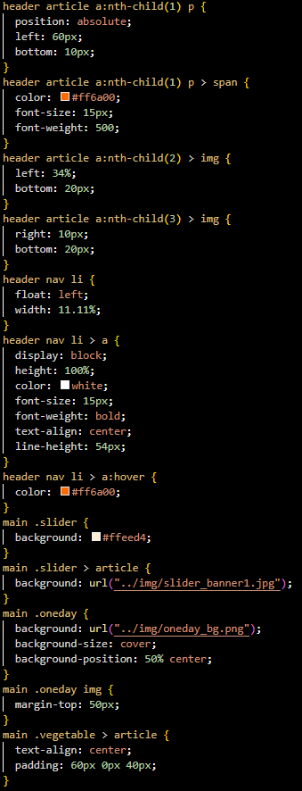
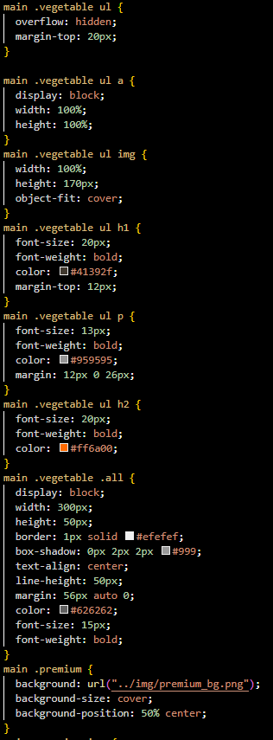

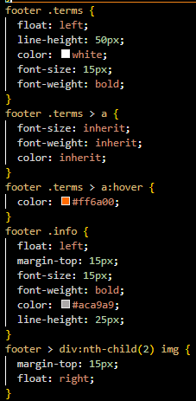
문제 3. 화면 UI
Style_main.css

Slide 11

문제 4. Github 배포
https://yndgow.github.io/HTML/FoodShop/layout.html
https://yndgow.github.io/HTML/FoodShop/main.html

